Slide 1
1
1
3
مراجعة
الدرس 12
الدرس 11
الدرس 10
الدرس9

Slide 2

برمجة الأسبوع الثالث
(ة)خاص بالأستاذ
الدرس 10
الدرس 9
الدرس 1
تفكيك العدد 7
تفكيك العدد 6
فصل الملايين: قراءة وكتابة
الدرس 12
الدرس 11
تفكيك العدد 9
تفكيك العدد 8
مراجعة
مُراجَعَةُ دُروسِ الْأُسْبوعِ الثالث

Slide 3
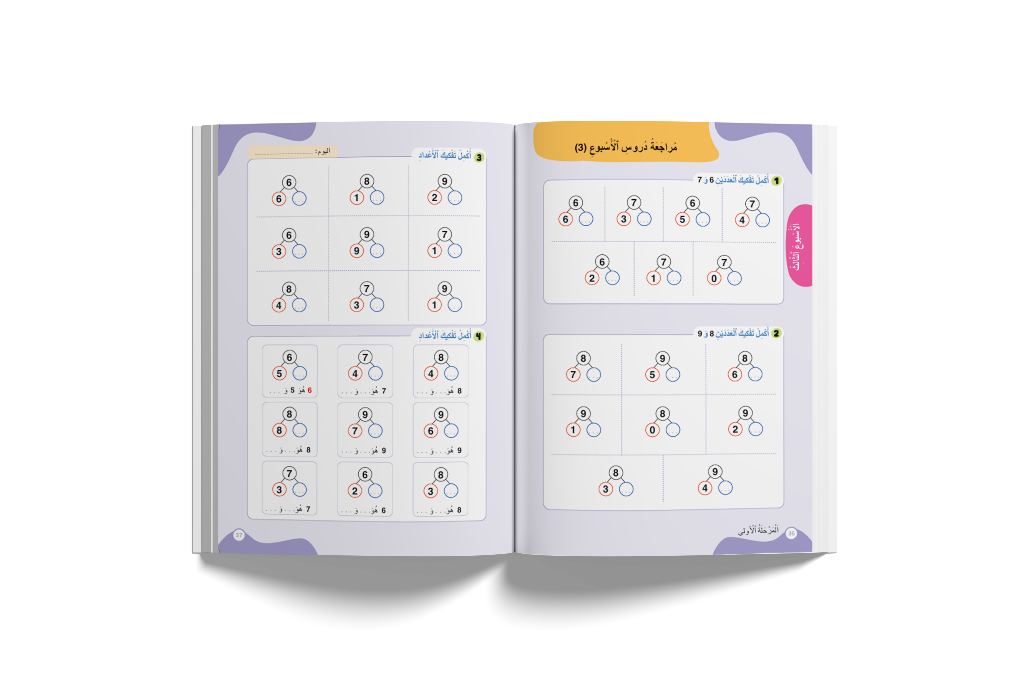
درس اليوم
(ة)خاص بالأستاذ
مُراجَعَةُ دُروسِ الْأُسْبوعِ اْلثالث

Slide 4
تدابير حصة مراجعة دروس الأسبوع
(ة)خاص بالأستاذ
مراجعة كل درس تتم عبر المراحل التالية :
رائز التحقق من الهدف الرئيسي للدرس
احتساب نسبة التحكم
أكبر من 80%
أقل من 80%
المرور مباشرة للتدرب على الكراسة
إعادة عرض شريط النمذجة
إنجاز نشاط مراجعة الدرس على الكراسة

Slide 5
(ة)خاص بالأستاذ
مراحل الدرس
1
افتتاح الدرس
1
5
1
2
مراجعة الدرسين 9 و10
20
1
3
مراجعة الدرسين 11 و12
25
1
4
اختتام الدرس
1
5

Slide 6
(ة)خاص بالأستاذ
عند نهاية الحصة
على الأقل 80% من المتعلمين سيكونون قادرين على:
تفكيك الأعداد 6 و7 و8 و9

Slide 7

(ة)خاص بالأستاذ
افتتاح الدرس
1
تصحيح الواجبات المنزلية
1

Slide 8



مرحباً بكم في حصة الرياضيات ، سنراجع دروس الأسبوع الثالث

Slide 9
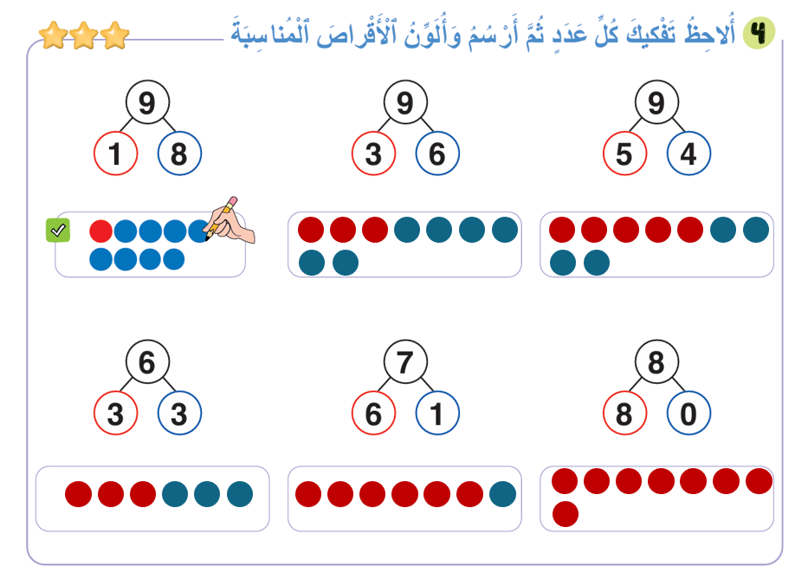
خذوا كراساتكم ، صححوا النشاط 4 الصفحة 35.

Slide 10
(ة)خاص بالأستاذ
مراجعة الدرسين 9و10
2
رائز التحقق (احتساب نسبة التحكم)
إعادة النمذجة
أنشطة التدرب على الكراسة

Slide 11

خذوا ألواحكم

Slide 12
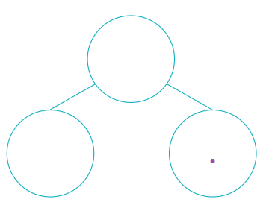
سنكمل هذا التفكيك : العدد 6 هو 2 و ماذا؟ اكتبوا العدد الناقص على الألواح
6
2

Slide 13
ارفعوا الألواح

Slide 14
صححوا : العدد 6 هو 2 و 4
6
2
4

Slide 15
(ة)خاص بالأستاذ
مراجعة الدرسين 9و10
2
رائز التحقق (احتساب نسبة التحكم)
إعادة النمذجة
أنشطة التدرب على الكراسة

Slide 16
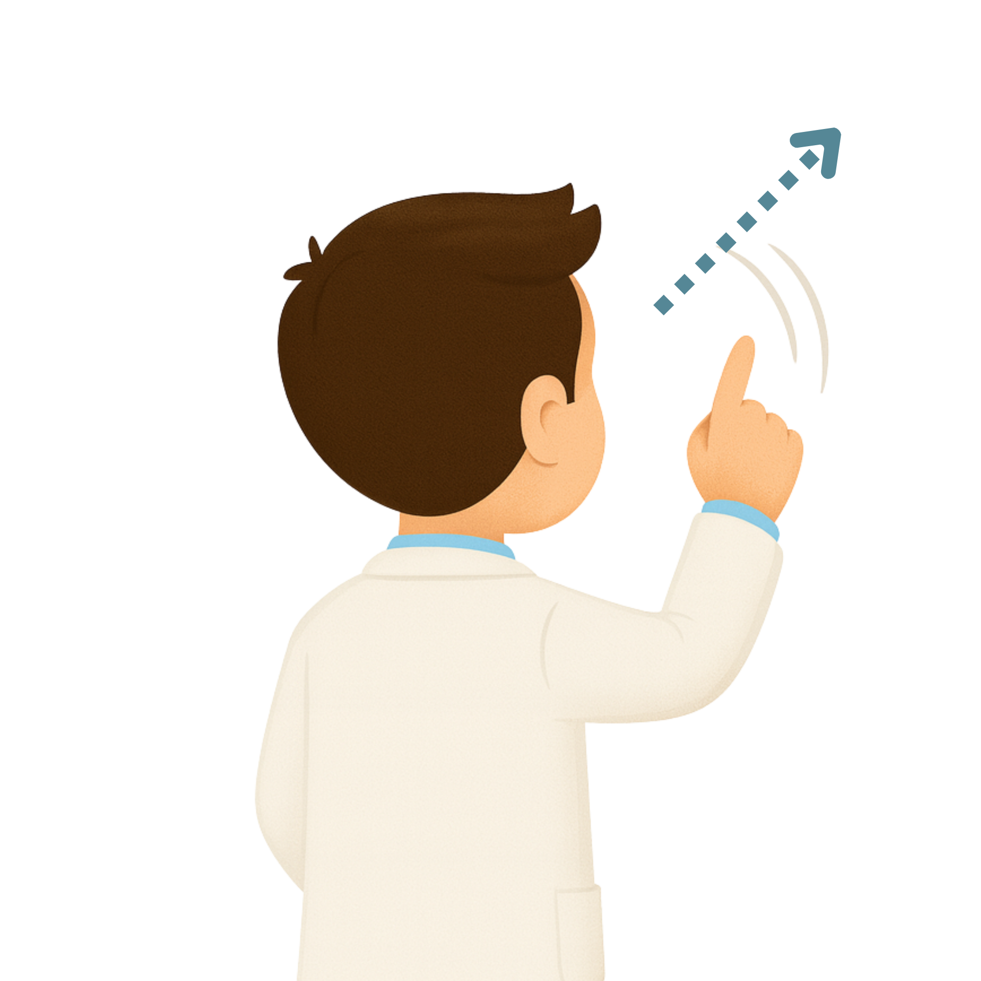

في حالة ما إذا كانت نسبة التحكم تقل عن 80% يعيد الأستاذ النمذجة على السبورة.

Slide 17

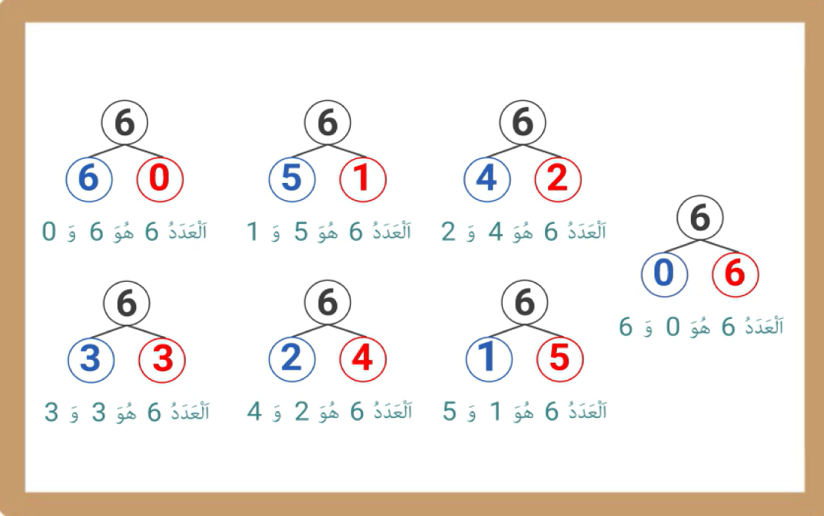
من يقول تفكيكات العدد 6 ؟ يمكن استعمال الخشيبات لتمثيل التفكيكات

Slide 18
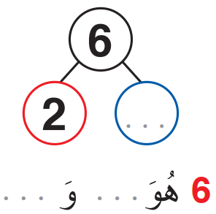
انتبهوا الآن ، سأكمل تفكيك العدد 6؛ خُطْوَةً خطوة.

Slide 19

ماذا علي أن أفعل أولا؟ بداية أمثل الجزء الأول
أعد وأكمل التفكيك
3
أعد لأصل إلى 6
2
أحدد الجزء الأول
1

Slide 20
الجزء الأول هو 2 نرسم قرصين اثنين
أعد وأكمل التفكيك
3
أعد لأصل إلى 6
2
أحدد الجزء الأول
1

Slide 21
ماذا علي أن أفعل لأكمل 2 إلى 6؟
أعد وأكمل التفكيك
3
أعد لأصل إلى 6
2
أحدد الجزء الأول
1

Slide 22
سأضيف الأقراص الناقصة للوصول إلى 6
أعد وأكمل التفكيك
3
أعد لأصل إلى 6
2
أحدد الجزء الأول
1

Slide 23
أواصل العد من 2 : 3 -4-5- 6. أصبح لدي الآن 6 أقراص
أعد وأكمل التفكيك
3
أعد لأصل إلى 6
2
أحدد الجزء الأول
1

Slide 24
الآن سأعد الأقراص التي أكملنا بها 6 أعد : (1-2-3-4 ) العدد الناقص هو 4
أعد وأكمل التفكيك
3
أعد لأصل إلى 6
2
أحدد الجزء الأول
1
4

Slide 25
أكتب العدد 6 هو 2 و4
أعد وأكمل التفكيك
3
أعد لأصل إلى 6
2
أحدد الجزء الأول
1
4
4
2

Slide 26
(ة)خاص بالأستاذ
مراجعة الدرسين 9و10
2
رائز التحقق (احتساب نسبة التحكم)
إعادة شريط النمذجة
أنشطة التدرب على الكراسة

Slide 27
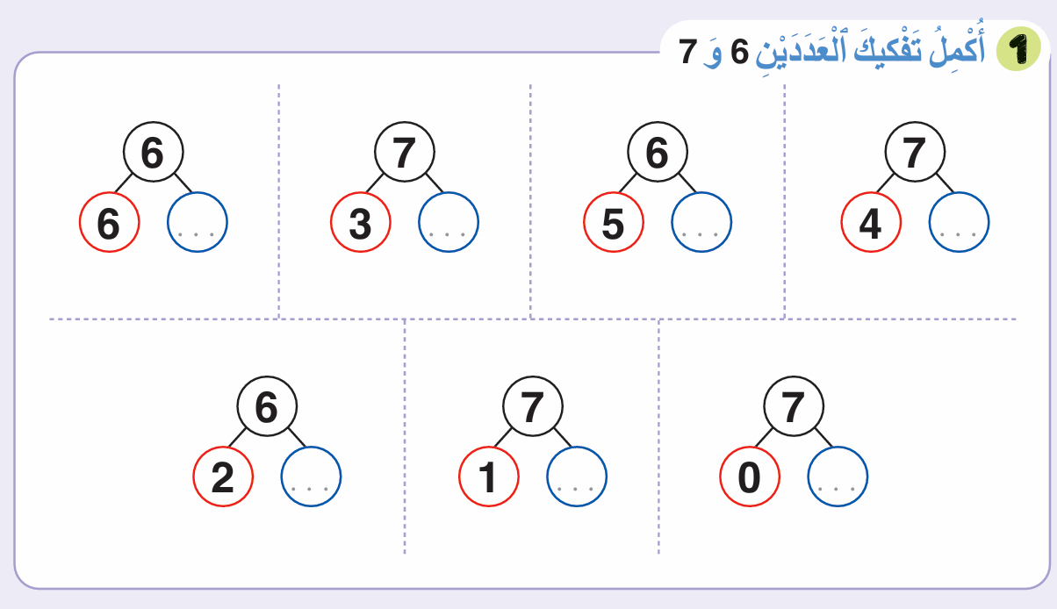

الآن خذوا الكراسات الصفحة 37 أنجزوا النشاط رقم 1.سأشرح لكم التعليمة

Slide 28
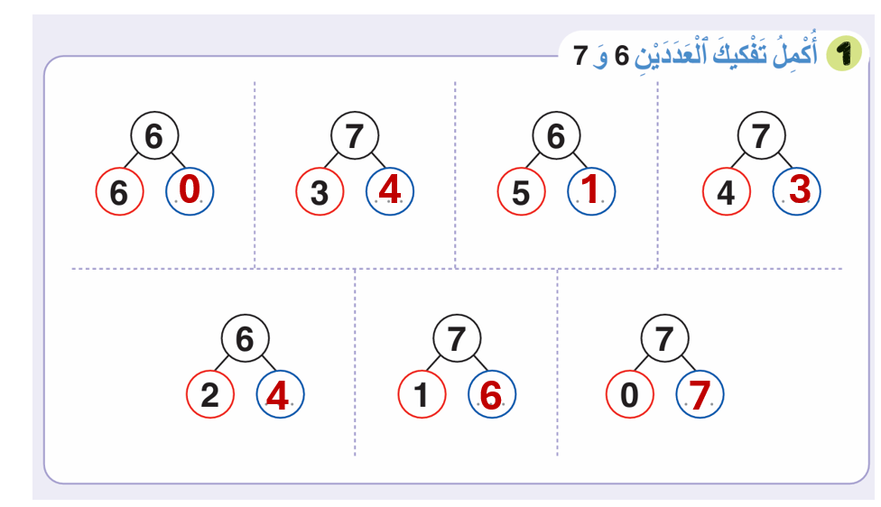
صححوا

Slide 29
خذوا ألواحكم

Slide 30
سنكمل هذا التفكيك ، العدد 8 هو 5 و ماذا .اكتبوا العدد الناقص على الألواح
8
5

Slide 31
ارفعوا الألواح

Slide 32
صححوا : العدد 8 هو 5 و 3
8
5
3

Slide 33
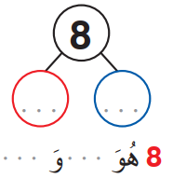
من يقول تفكيكات العدد 8 ؟ يمكن استعمال الخشيبات لتمثيل التفكيكات

Slide 34
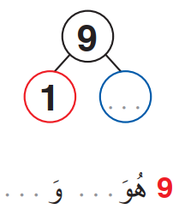
من يقول تفكيكات العدد 9 ؟

Slide 35
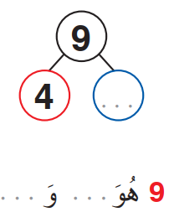
انتبهوا الآن ، سأكمل تفكيك العدد 9؛ خُطْوَةً خطوة.

Slide 36

ماذا علي أن أفعل أولا؟ بداية أمثل الجزء الأول
أعد وأكمل التفكيك
3
أعد لأصل إلى 9
2
أحدد الجزء الأول
1

Slide 37
الجزء الأول هو 4 نرسم 4 أقراص
أعد وأكمل التفكيك
3
أعد لأصل إلى 9
2
أحدد الجزء الأول
1

Slide 38
ماذا علي أن أفعل لأكمل 4 إلى 9؟
أعد وأكمل التفكيك
3
أعد لأصل إلى 9
2
أحدد الجزء الأول
1

Slide 39
سأضيف الأقراص الناقصة للوصول إلى 9
أعد وأكمل التفكيك
3
أعد لأصل إلى 9
2
أحدد الجزء الأول
1

Slide 40
أواصل العد من 4 : 5 -6-7- 8-9. أصبح لدي الآن 9 أقراص
أعد وأكمل التفكيك
3
أعد لأصل إلى 9
2
أحدد الجزء الأول
1

Slide 41
الآن سأعد الأقراص التي أكملنا بها 9 أعد : (1-2-3-4 -5 ) العدد الناقص هو 5
أعد وأكمل التفكيك
3
أعد لأصل إلى 9
2
أحدد الجزء الأول
1
5

Slide 42
أكتب العدد 9 هو 4 و5
أعد وأكمل التفكيك
3
أعد لأصل إلى 9
2
أحدد الجزء الأول
1
5
5
4

Slide 43
(ة)خاص بالأستاذ
مراجعة الدرسين 11و12
2
رائز التحكم من الهدف
أنشطة التدرب على الكراسة

Slide 44
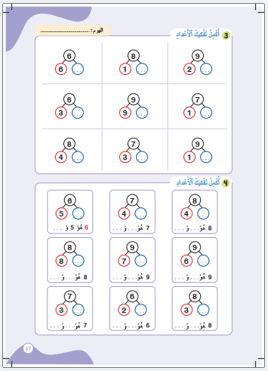
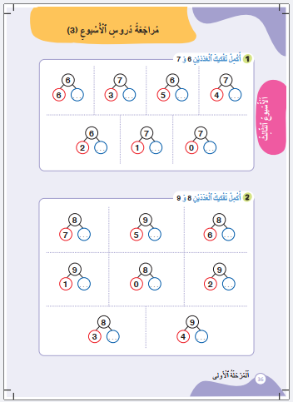
الآن خذوا الكراسات الصفحة 37 أنجزوا النشاط رقم 2.سأشرح لكم التعليمة

Slide 45
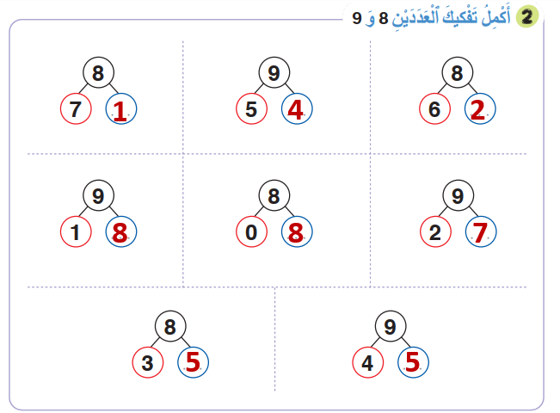
صححوا

Slide 46
الآن خذوا الكراسات الصفحة 38 أنجزوا النشاط رقم 4.سأشرح لكم التعليمة

Slide 47
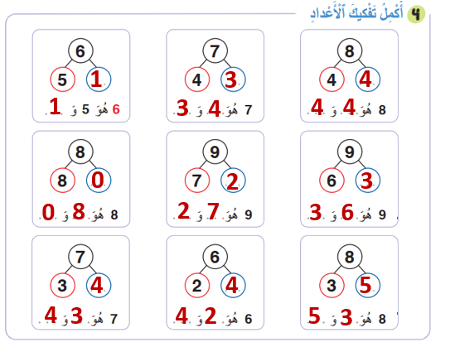
صححوا
1
3
4
1
3
4
4
4
0
2
3
0
8
2
7
3
6
1
4
2

Slide 48
(ة)خاص بالأستاذ
اختتام الدرس
6

Slide 49
انتبهوا في المنزل، ستنجزون الأنشطة المتبقية على الصفحتين 36 و37

Slide 50
إلى اللقاء، في الحصة القادمة.

Slide 51

(ة)خاص بالأستاذ
بناء على إنجازات المتعلمين خلال أنشطة المراجعة
ما تقديرك لنسبة التحكم في أهداف الحصة ؟
تسجل النسبة على صفحة اليوم من مذكرة الأستاذ(ة).

